Slide 1
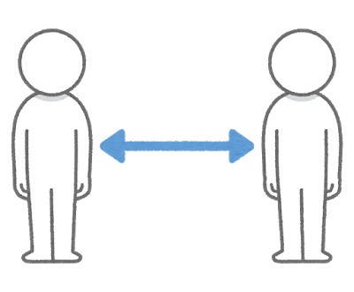
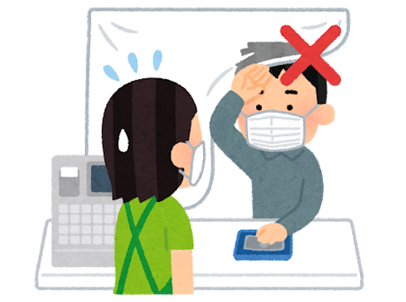
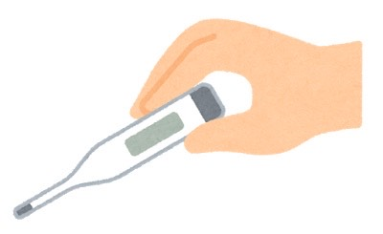
私たちは安心・安全のために下記に取り組んでいます。
お客様のご理解、ご協力をお願いします。
お客様へのお願い
【咳エチケット】
マスクの着用を
お願いします
手洗い・手指消毒、
うがいの徹底に
ご協力ください
【身体的距離の確保】
人と人との間隔を空け、距離を取ってください
感染拡大予防へ
ご協力ください
【密集回避】
空いた時間でのご利用にご協力ください
【健康チェック】
体調がすぐれない場合、ムリせず外出を
お控え下さい
私たちが実施していること
従業員の衛生面や
健康面の管理を徹底
しています
【咳エチケット】
マスクの着用を
しています
こまめな手洗いや
手指消毒、うがいを
徹底しています
定期的な消毒液での
拭き掃除をしています
定期的に
換気をしています
正しい感染予防情報の取得に努めています

